Slide 1

第2章 指 令 系 统
2.1指令系统结构的分类
2.2 寻址技术
2.3 指令格式的优化设计
2.4 指令系统的功能设计
2.5 RISC指令系统
2.6 VLIW指令系统

Slide 2
在机器上直接运行的程序是由指令组成的。
指令系统是软件与硬件之间的一个主要分界面，也是他们之间互相沟通的一座桥梁。
硬件设计人员采用各种手段实现指令系统，而软件设计人员则使用这些指令系统编制系统软件和应用软件，用这些软件来填补指令系统与人们习惯的使用方式之间的语义差距。
指令系统设计必须由软件设计人员和硬件设计人员共同来完成。
指令系统发展相当缓慢，需要用软件来填补的东西也就越来越多。

Slide 3
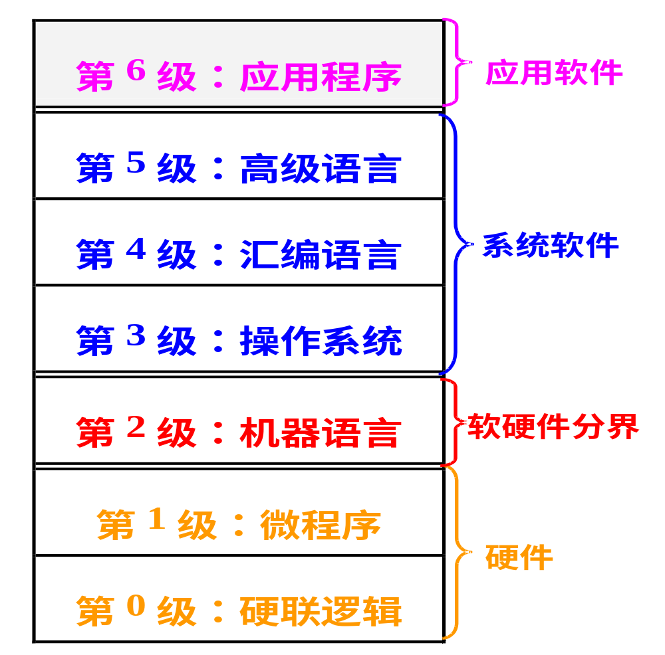
计算机系统层次结构
计算机系统结构 第二章 指令系统

Slide 4
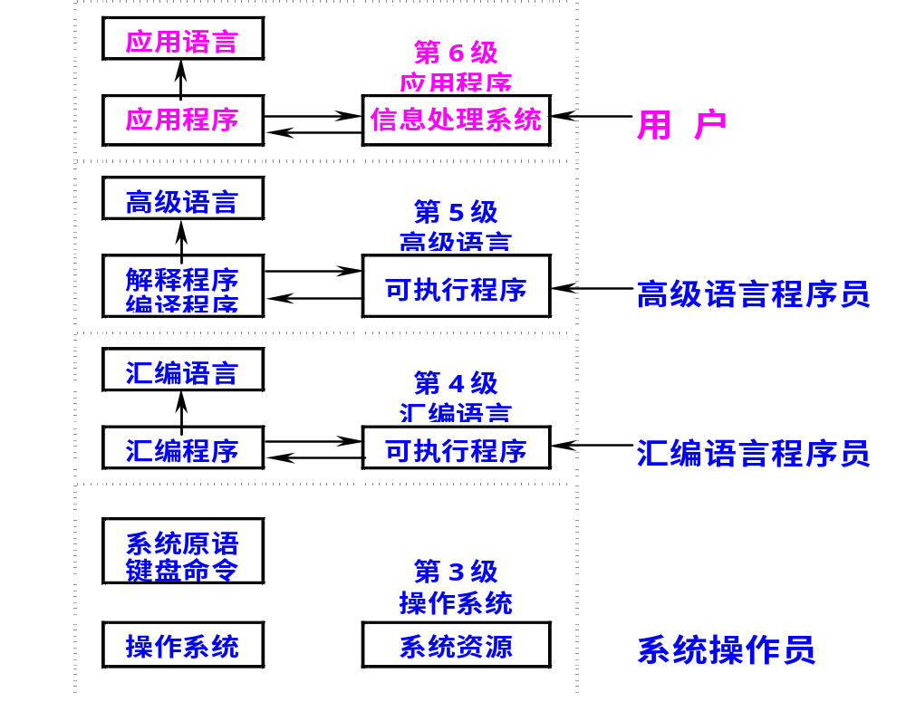

Slide 5
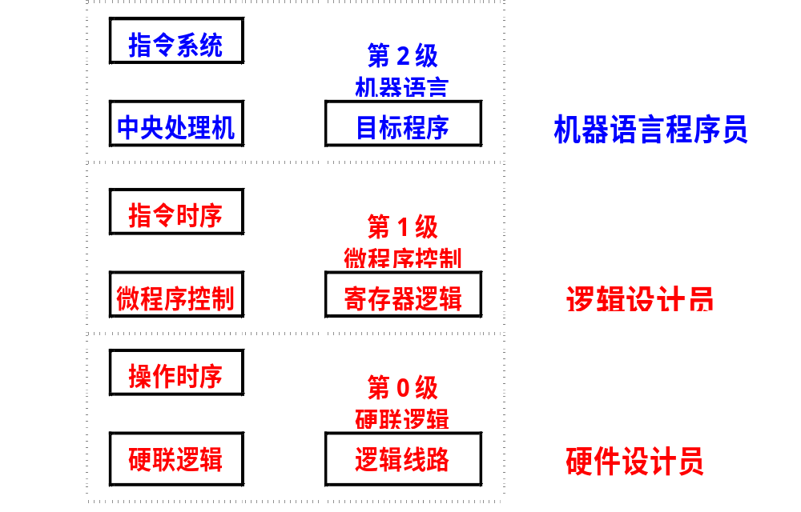
计算机系统结构 第二章 指令系统

Slide 6
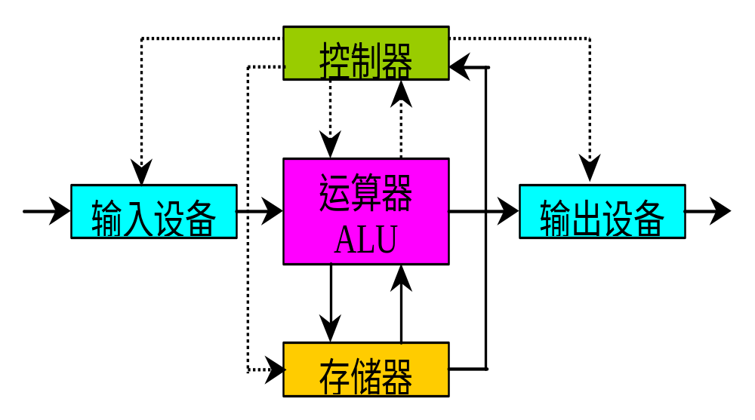
计算机系统结构 第二章 指令系统

Slide 7
本章主要内容有三大方面：
指令系统结构的分类
寻址技术
指令系统设计
有三种类型的指令系统：
CISC：复杂指令系统
RISC：精简指令系统
VLIW：超长指令字
指令系统设计：
指令的格式设计
指令系统的功能设计
指令系统的性能评价

Slide 8
2.1 指令系统结构的分类
区别不同指令系统结构的主要因素
  CPU中用来存储操作数的存储单元的类型
CPU中用来存储操作数的存储单元
  堆栈
  累加器
  通用寄存器组
将指令系统的结构分为三种类型
计算机系统结构 第二章 指令系统

Slide 9
2.1 指令系统结构的分类
  堆栈结构
  累加器结构
  通用寄存器结构
    根据操作数的来源不同，又可进一步分为:
    寄存器-存储器结构（RM结构）
    (操作数可以来自存储器 )
    寄存器-寄存器结构（RR结构）
    (所有操作数都是来自通用寄存器组)
    也称为load-store结构，这个名称强调：只有load指令和store指令能够访问存储器。
计算机系统结构 第二章 指令系统

Slide 10
2.1 指令系统结构的分类
对于不同类型的结构，操作数的位置、个数以及操作数的给出方式（显式或隐式）也会不同。
  显式给出：用指令字中的操作数字段给出
  隐式给出：使用事先约定好的单元
计算机系统结构 第二章 指令系统

Slide 11
2.1 指令系统结构的分类
例: 表达式 Z=X+Y在四种类型指令系统结构上的代码。X、Y、Z均保存在存储器单元中，并且不能破坏X和Y的值。
堆 栈 | 累加器 | 寄存器（RM型） | 寄存器（RR型）
push X | load X | load R1，X | load R1，X
push Y | add Y | add R1，Y | load R2，Y
add | store Z | store R1，Z | add R3，R1，R2
pop Z |  |  | store R3，Z
计算机系统结构 第二章 指令系统

Slide 12
2.1 指令系统结构的分类
通用寄存器型结构
  现代指令系统结构的主流
  在灵活性和提高性能方面有明显的优势
    跟其它的CPU内部存储单元一样，寄存器的访问
    速度比存储器快。
    对编译器而言，能更加容易、有效地分配和使用
    寄存器。
    寄存器可以用来存放变量。
    （1）减少对存储器的访问，加快程序的执行速度；
    （因为寄存器比存储器快）
计算机系统结构 第二章 指令系统

Slide 13
2.1 指令系统结构的分类
    （2）用更少的地址位（相对于存储器地址来说）来对寄
    存器进行寻址，从而有效地减少程序的目标代码的
    大小。
根据ALU指令的操作数的两个特征对通用寄存器型结
构进一步细分
  ALU指令的操作数个数
    3个操作数的指令
    两个源操作数、一个目的操作数
    2个操作数的指令
    其中一个操作数既作为源操作数，又作为目的操作数。
计算机系统结构 第二章 指令系统

Slide 14
2.1 指令系统结构的分类
  ALU指令中存储器操作数的个数
    可以是0～３中的某一个，为0表示没有存储器操作数。
计算机系统结构 第二章 指令系统

Slide 15
ALU指令中操作数个数和存储器操作数个数的典型组合
ALU指令中存 储器操作数的个数 | ALU指令中 操作数的最多个数 | 结构 类型 | 机器实例
0 | 3 | RR | MIPS，SPARC，Alpha，PowerPC，ARM
1 | 2 | RM | IBM 360/370，Intel 80x86，Motorola 68000
 | 3 | RM | IBM 360/370
2 | 2 | MM | VAX
3 | 3 | MM | VAX
计算机系统结构 第二章 指令系统

Slide 16
2.1 指令系统结构的分类
通用寄存器型结构进一步细分为3种类型
  寄存器－寄存器型（RR型）
  寄存器－存储器型（RM型）
  存储器－存储器型（MM型）
3种通用寄存器型结构的优缺点表中(m，n)表示指令的n个操作数中有m个存储器操作数。
计算机系统结构 第二章 指令系统

Slide 17
指令系统结构类型 | 优 点 | 缺 点
寄存器－寄存器型 （0，3） | 指令字长固定，指令结构简洁，是一种简单的代码生成模型，各种指令的执行时钟周期数相近。 | 与指令中含存储器操作数的指令系统结构相比，指令条数多，目标代码不够紧凑，因而程序占用的空间比较大。
寄存器－存储器型 （1，2） | 可以在ALU指令中直接对存储器操作数进行引用，而不必先用load指令进行加载。容易对指令进行编码，目标代码比较紧凑。 | 指令中的两个操作数不对称。在一条指令中同时对寄存器操作数和存储器操作数进行编码，有可能限制指令所能够表示的寄存器个数。指令的执行时钟周期数因操作数的来源（寄存器或存储器）不同而差别比较大。
存储器－存储器型 （2，2） 或（3，3） | 目标代码最紧凑，不需要设置寄存器来保存变量。 | 指令字长变化很大，特别是3操作数指令。而且每条指令完成的工作也差别很大。对存储器的频繁访问会使存储器成为瓶颈。这种类型的指令系统结构现在已不用了。
计算机系统结构 第二章 指令系统

Slide 18
2.2 寻址技术
寻找操作数及其地址的技术称为寻址技术
2.2.1 编址方式
2.2.2 寻址方式
2.2.3 定位方式
重点：寻址方式的选择
计算机系统结构 第二章 指令系统

Slide 19
2.2.1 编址方式
对各种存储设备进行编码的方法。
主要内容：编址单位、零地址空间个数、并行存储器的编址、输入输出设备的编址
1. 编址单位
常用的编址单位：字编址、字节编址、位编址、块编址等

Slide 20
编址单位与访问字长
字编址的优缺点 (P 71)
普遍的方法：字节编址，字访问
字节编址字访问的优点：
有利于符号处理
字节编址字访问的问题：见下

Slide 21
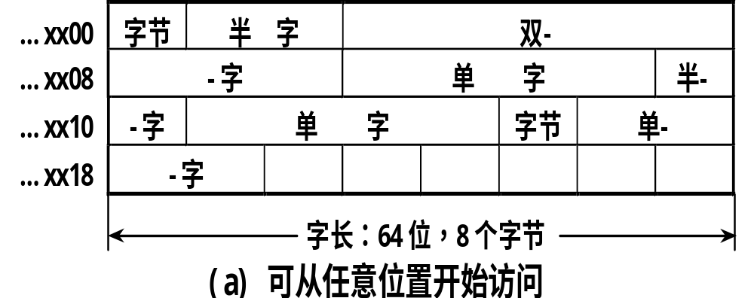
问题1： 花费两个存储周期的时间

Slide 22
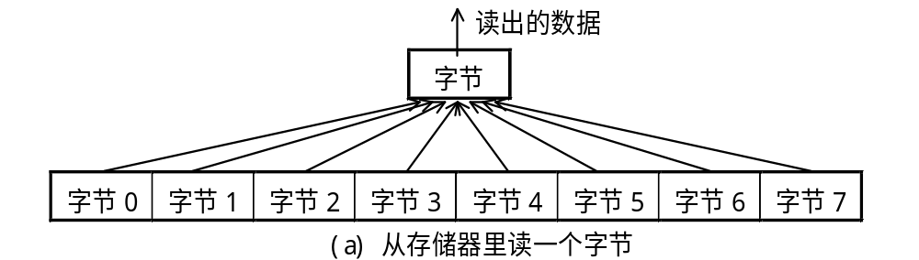
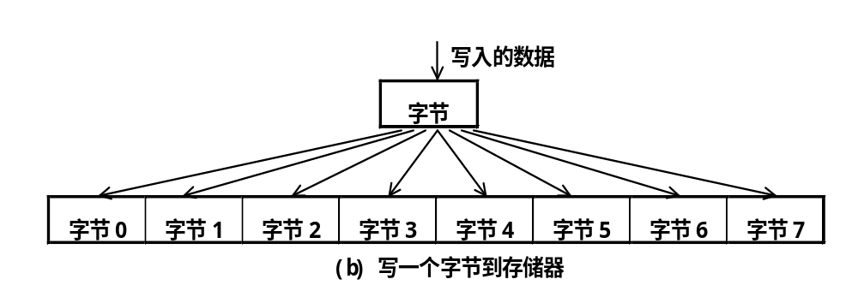
问题2：读写逻辑复杂 增加定位操作
读一个字节
用多路选择器
写一个字节
先读后写

Slide 23
问题3：
地址信息浪费（最低N位用来确定字节)
对于32位机器，浪费2位地址(最低2位地址)，
00，01，10，11，4 x 8 = 32位
对于64位机器，浪费3位地址
计算机系统结构 第二章 指令系统

Slide 24
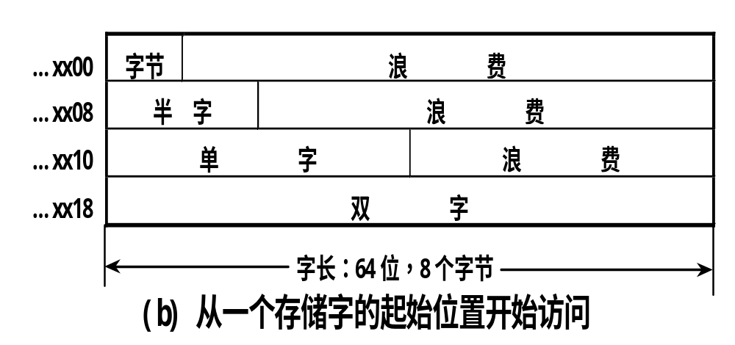
解决办法1：
计算机系统结构 第二章 指令系统

Slide 25
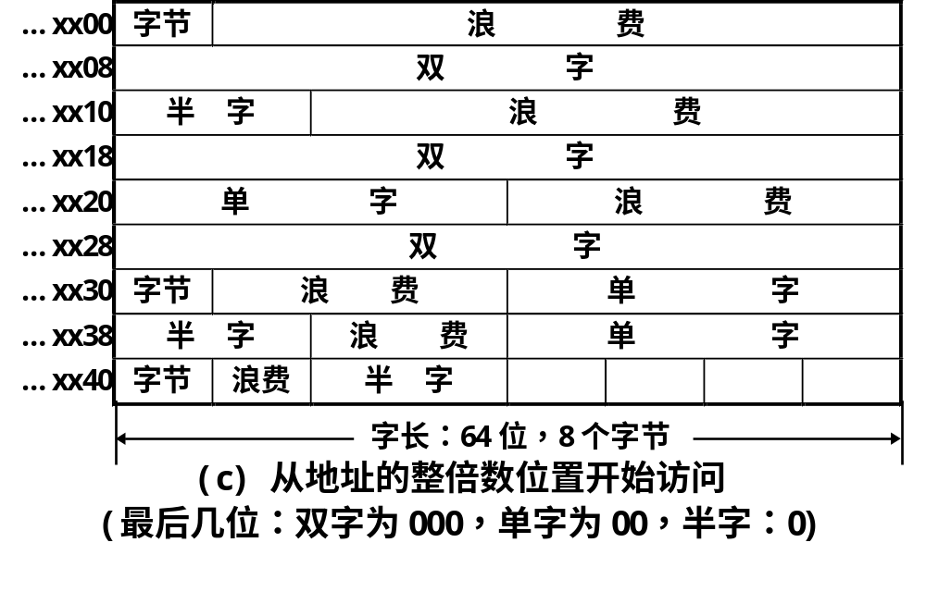
解决方法2： (a) (b) 的折中：

Slide 26
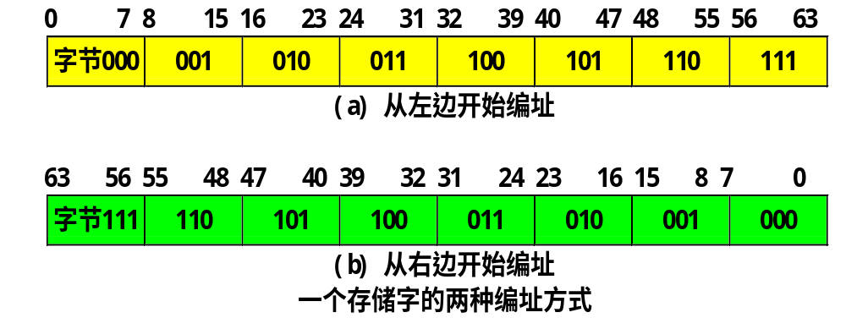
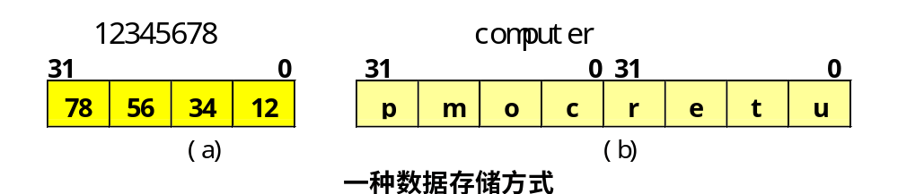
问题4：大端(Big End in)与小端(Little End in)问题

Slide 27
2. 零地址空间个数
三个零地址空间：通用寄存器、主存储器、输入输出设备独立编址
两个零地址空间：主存储器与输入输出设备统一编址
一个零地址空间：最低端是通用寄存器，最高端是输入输出设备，中间为主存储器
隐含编址方式：堆栈、Cache等
3. 并行存储器的编址技术（P138 –P139图3.8 3.9)
高位交叉编址：主要用来扩大存储器容量。
低位交叉编址：主要是提高存储器速度。

Slide 28
4. 输入输出设备的编址
一台设备一个地址：通过指令操作码来区分寄存器
一台设备两个地址：数据寄存器、状态或控制寄存器。
多个编址寄存器共用同一个地址的方法：
依靠地址内部来区分，适用于被编址的寄存器的长度比较短
“下跟法”隐含编址方式，必须按顺序读写寄存器。
一台设备多个地址：增加编程的困难

Slide 29
2.2.2 寻址方式
寻找操作数及数据存放地址的方法
1. 寻址方式的设计思想
立即数寻址方式
用于数据比较短，且为源操作数的场合
面向寄存器的寻址方式
OPC R
OPC R, R
OPC R, R, R
OPC R, M

Slide 30
面向主存储器的寻址方式：
直接寻址、间接寻址、变址寻址、相对寻址
基址寻址、自动变址、…
OPC M
OPC M, M
OPC M, M, M
面向堆栈的寻址方式：
OPC ;运算型指令
OPC M ;数据传送型指令

Slide 31
2. 寄存器寻址
主要优点：指令字长短，指令执行速度快，支持向量和矩阵等运算
主要缺点：不利于优化编译，现场切换困难,硬件复杂
3. 堆站寻址方式
主要优点：支持高级语言，有利与编译程序，节省存储空间，支持程序的嵌套和递归调用，支持中断处理
主要缺点：运算速度比较低，栈顶部分设计成一个高速的寄存器堆

Slide 32
4. 间接寻址方式与变址寻址方式的比较
目的相同：都是为了解决操作数地址的修改
原则上，一种处理机中只需设置间址寻址方式与变址寻址方式中的任何一种即可，有些处理机两种寻址方式都设置
如何选取间址寻址方式与变址寻址方式？
例2.15：一个由N个元素组成的数组，已经存放在起始地址为AS的主存连续单元中，现要把它搬到起始地址为AD的主存连续单元中。不必考虑可能出现的存储单元重叠问题。为了编程简单，采用一般的两地址指令编写程序。

Slide 33
ASR: AS ;源数组的起始地址
ADR: AD ;目标数组的起始地址
NUM: N ;需要传送的数据个数
ASI: 0 ;当前正在传送的源
;数组地址
ADI: 0 ;当前正在传送的目标
;数组地址
CNT: 0 ;剩余数据的个数

Slide 34
用间接寻址方式编写程序如下：
START: MOVE ASR, ASI ;保存源起始地址
MOVE ADR, ADI ;保存目标起始地址
MOVE NUM, CNT ;保存数据的个数
LOOP: MOVE @ASI,@ADI ;传送一个数据
INC ASI ;源数组的地址增量
INC ADI ;目标数组地址增量
DEC CNT ;个数减1
BGT LOOP ;测试数据传送完?
HALT ;停机

Slide 35
用变址寻址方式编写程序如下：
START: MOVE AS, X ;取源数组起始地址
MOVE NUM, CNT ;保存数据个数
LOOP: MOVE (X),AD-AS(X);传送一个数据
INC X ;增量变址寄存器
DEC CNT ;个数减1
BGT LOOP ;测试数据传送完成
HALT ;停机
NUM: N ;传送的数据个数
CNT: 0 ;剩余数据的个数

Slide 36
主要优缺点比较：
(1)采用变址寻址方式编写的程序简单、易读。
(2)对于程序员，两种寻址方式的主要差别是：
间址寻址：间接地址在主存中，没有偏移量
变址寻址：基地址在变址寄存器中, 有偏移量
(3)实现的难易程度：间址寻址方式容易实现
(4)指令的执行速度：间址寻址方式慢
(5)对数组运算的支持：变址寻址方式比较好
自动变址：在访问间接地址时，地址自动增减
前变址与后变址：变址与间址混合时
前变址寻址方式：EA＝((X)＋A)
后变址寻址方式：EA＝(X)＋(A)

Slide 37
2.2.3 定位方式
程序的主存物理地址在什么时间确定？采用什么方式来实现？
程序需要定位的主要原因：
程序的独立性
程序的模块化设计
数据结构在程序运行过程中，其大小往往是变化的
有些程序本身很大，大于分配给它的主存物理空间

Slide 38
主要的定位方式
直接定位方式：在程序装入主存储器之前，程序中的指令和数据的主存物理就已经确定了的称为直接定位方式。
静态定位：在程序装入主存储器的过程中随即进行地址变换，确定指令和数据的主存物理地址的称为静态定位方式。
动态定位：在程序执行过程中，当访问到相应的指令或数据时才进行地址变换，确定指令和数据的主存物理地址的称为动态定位方式。

Slide 39
2.3 指令格式的优化设计
主要目标：节省程序的存储空间
指令格式尽量规整，便于译码
2.3.1 指令的组成
2.3.2 操作码的优化设计
2.3.3 地址码的优化设计
2.3.4 指令格式设计举例

Slide 40
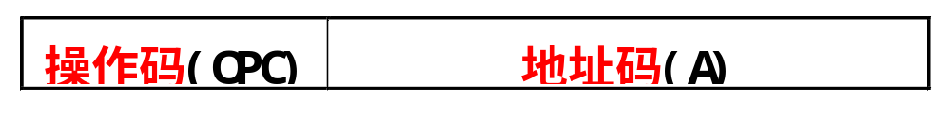
2.3.1 指令的组成
一般的指令主要由两部分组成：
操作码和地址码
地址码通常包括三部分内容：
地址：地址码、立即数、寄存器、变址寄存器
地址的附加信息：偏移量、块长度、跳距
寻址方式：直接寻址、间接寻址、立即数寻址、变址寻址、相对寻址、寄存器寻址

Slide 41
操作码主要包括两部分内容：
操作种类：加、减、乘、除、数据传送、移位、转移、输入输出、程序控制、处理机控制等
操作数描述：
数据的类型：定点数、浮点数、复数、字符、字符串、逻辑数、向量
进位制：2进制、10进制、16进制
数据字长：字、半字、双字、字节

Slide 42
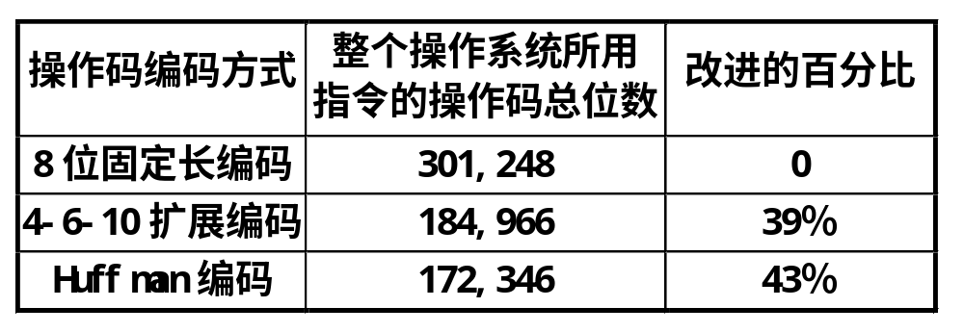
2.3.2 操作码的优化表示
操作码的三种编码方法：
固定长度、Huffman编码、扩展编码
优化操作码编码的目的：节省程序存储空间
例如：Burroughs公司的B-1700机

Slide 43
1. 固定长操作码
定长定域：
IBM公司的大中型机：最左边8位为操作码
Intel公司的Intanium处理机：14位定长操作码
许多RISC处理机采用定长操作码
主要优点：
规整
译码简单
主要缺点：
浪费信息量（操作码的总长位数增加）

Slide 44
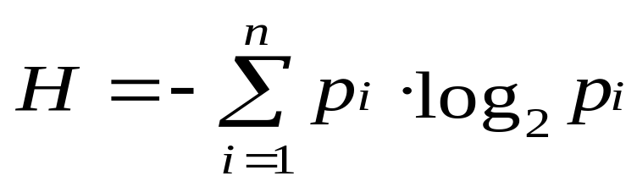
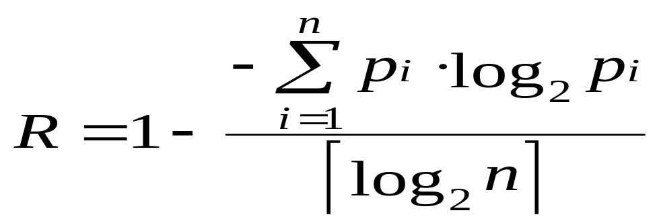
2. Huffman编码法
1952年由Huffman首先提出
操作码的最短平均长度可通过如下公式计算：
p_{i}表示第i种操作码在程序中出现的概率
固定长编码相对于Huffman编码的信息冗余量：
必须知道每种操作码在程序中出现的概率

Slide 45
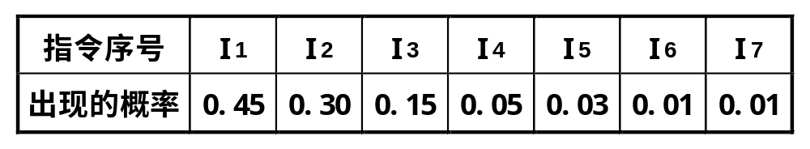
例2.16：假设一台模型计算机共有7种不同的操作码，如果采用固定长操作码需要3位。已知各种操作码在程序中出现的概率如下表，计算采用Huffman编码法的操作码平均长度，并计算固定长操作码和Huffman操作码的信息冗余量。

Slide 46
例2.17解答：
利用Huffman树进行操作码编码
（又称最小概率合并法）
把所有指令按照操作码在程序中出现的概率大小，自左向右顺序排列。
选取两个概率最小的结点合并成一个概率值是二者之和的新结点，并把这个新结点与其它还没有合并的结点一起形成一个新的结点集合。

Slide 47
在新结点集合中选取两个概率最小的结点进行合并，如此继续进行下去，直至全部结点合并完毕。
最后得到的根结点的概率值为1。
每个新结点都有两个分支，分别用带有箭头的线表示，并分别用一位代码“0”和“1”标注。
从根结点开始，沿尖头所指方向寻找到达属于该指令概率结点的最短路径，把沿线所经过的代码排列起来就得到了这条指令的操作码编码。

Slide 48
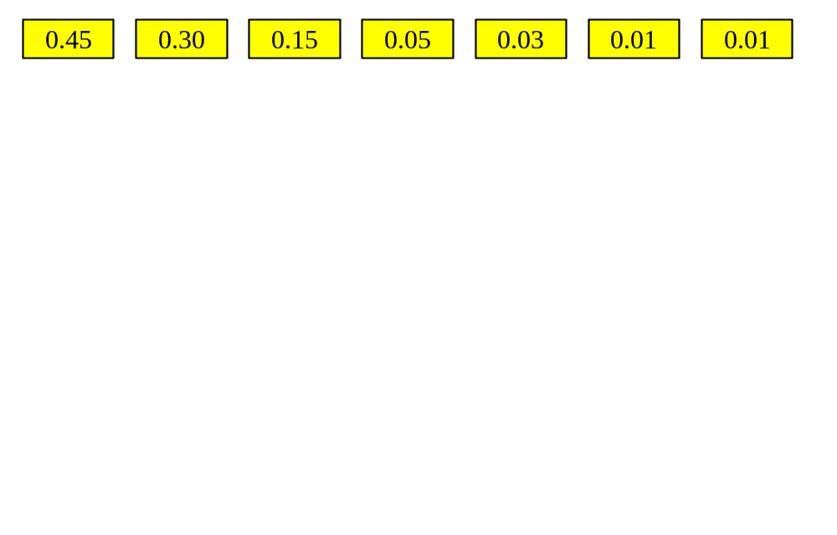
利用Huffman树进行操作码编码

Slide 49
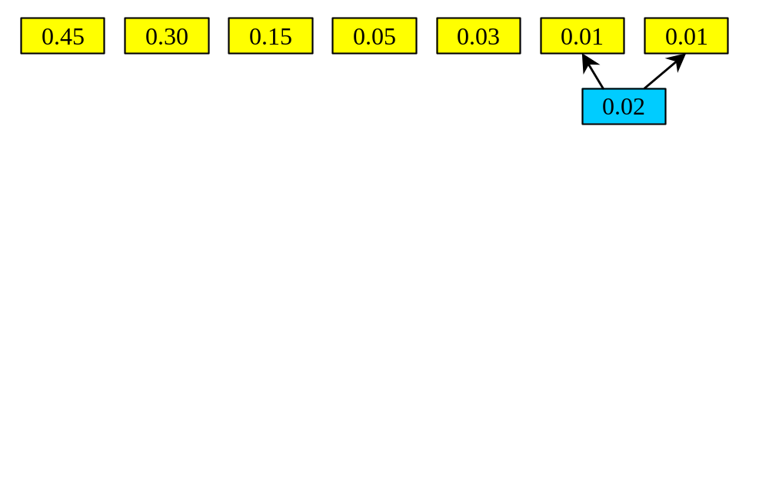
利用Huffman树进行操作码编码

Slide 50
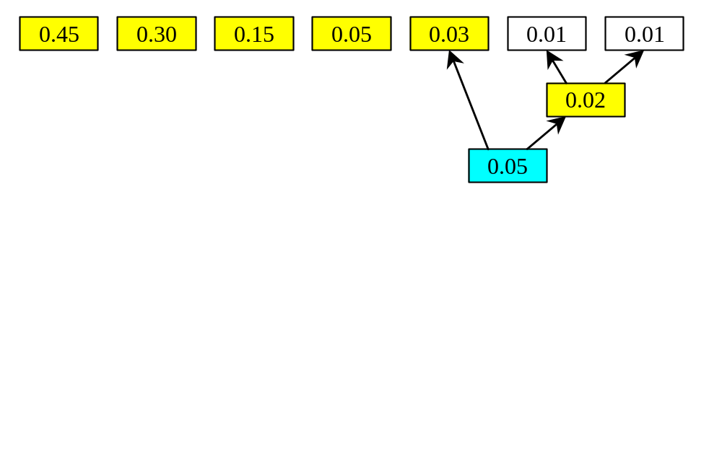
利用Huffman树进行操作码编码

Slide 51
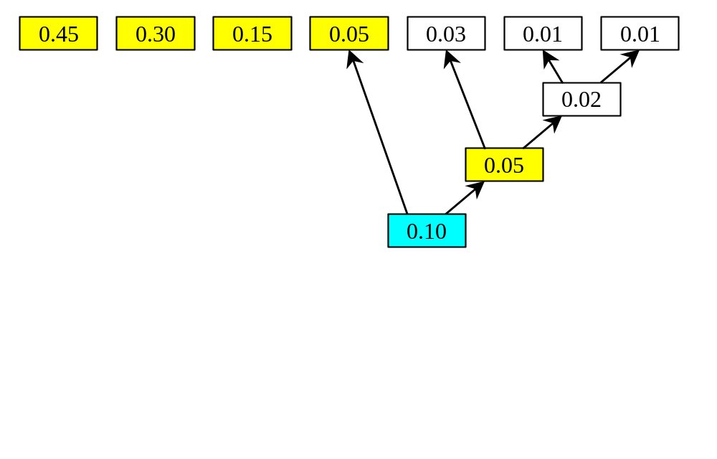
利用Huffman树进行操作码编码

Slide 52
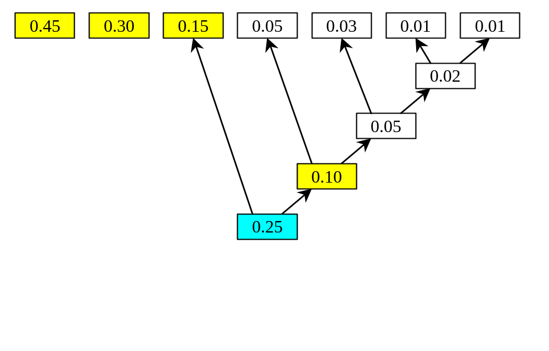
利用Huffman树进行操作码编码

Slide 53
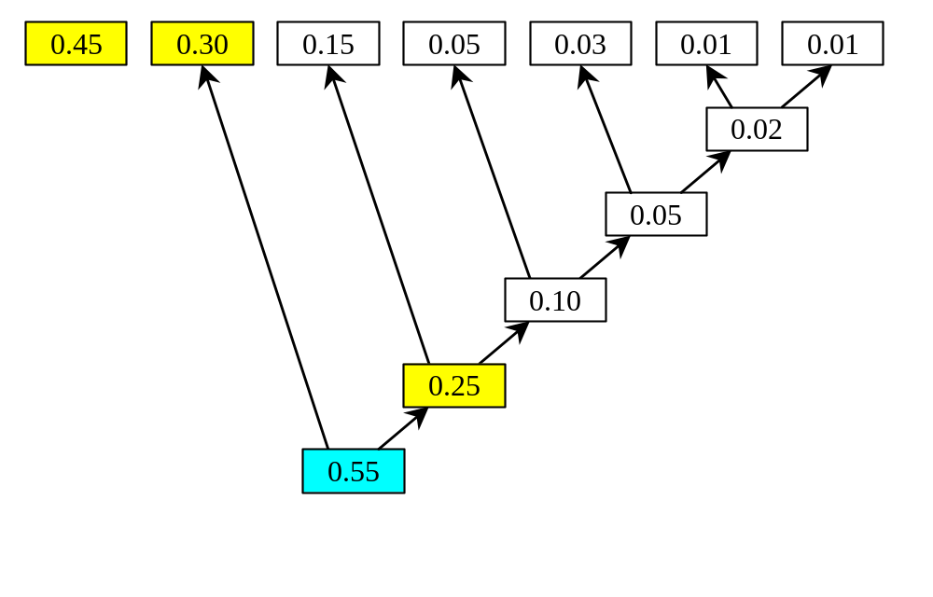
利用Huffman树进行操作码编码

Slide 54
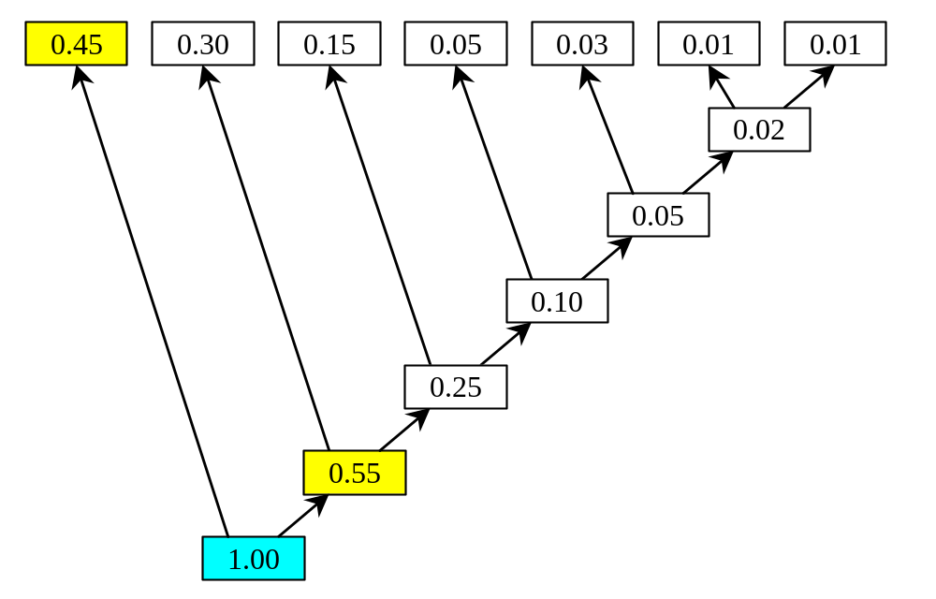
利用Huffman树进行操作码编码

Slide 55
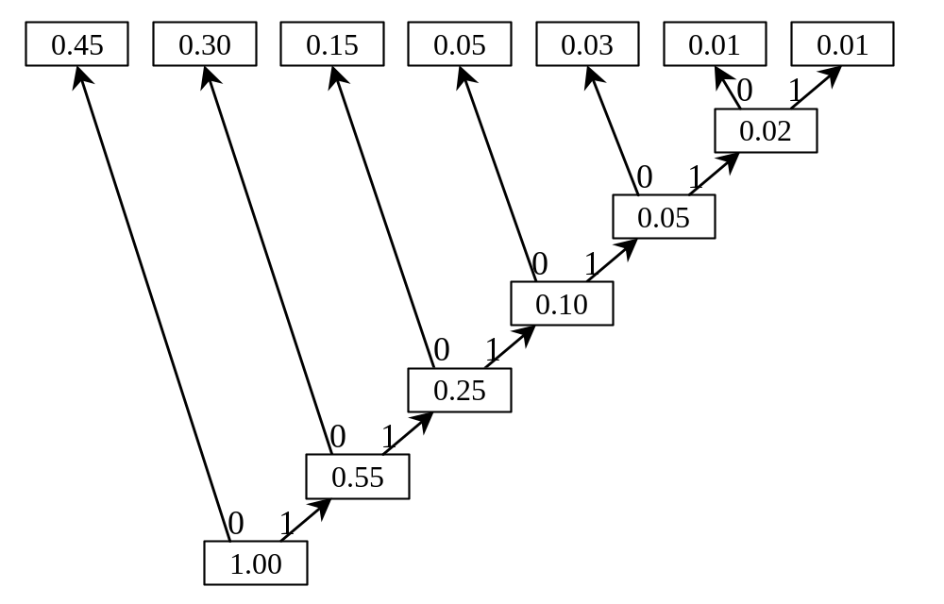
利用Huffman树进行操作码编码

Slide 56
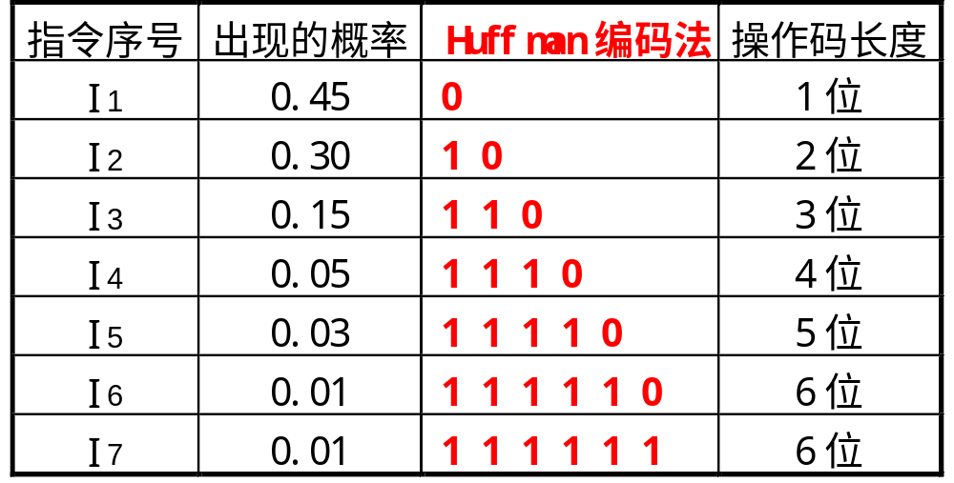
Huffman操作码编码

Slide 57
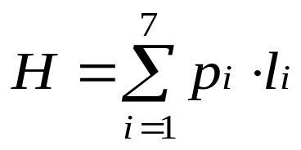
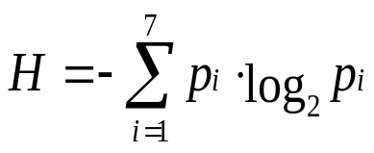
解：采用Huffman编码法的操作码平均长度为：
＝0.45×1＋0.30×2＋0.15×3＋
0.05×4＋0.03×5＋0.01×6＋0.01×6
＝1.97（位）
操作码的最短平均长度为：
＝0.45×1.152＋0.30×1.737
＋0.15×2.737＋0.05×4.322
＋0.03×5.059＋0.01×6.644
＋0.01×6.644＝1.95（位）

Slide 58
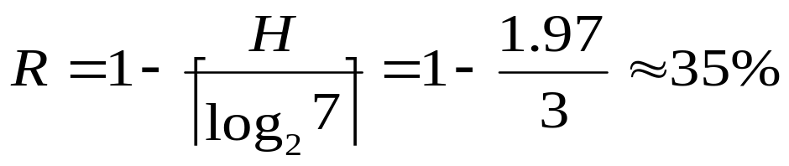
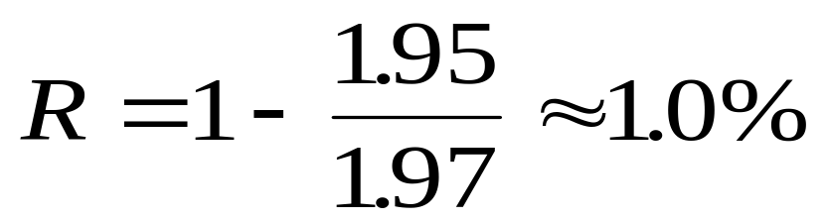
采用3位固定长操作码的信息冗余量为：
Huffman编码法的信息冗余量仅为：
与3位固定长操作码的信息冗余量35％相比要小得多

Slide 59
3. 扩展编码法
Huffman操作码的主要缺点：
操作码长度很不规整，硬件译码困难
与地址码共同组成固定长的指令比较困难
扩展编码法：由固定长操作码与Huffman编码法相结合形成

Slide 60
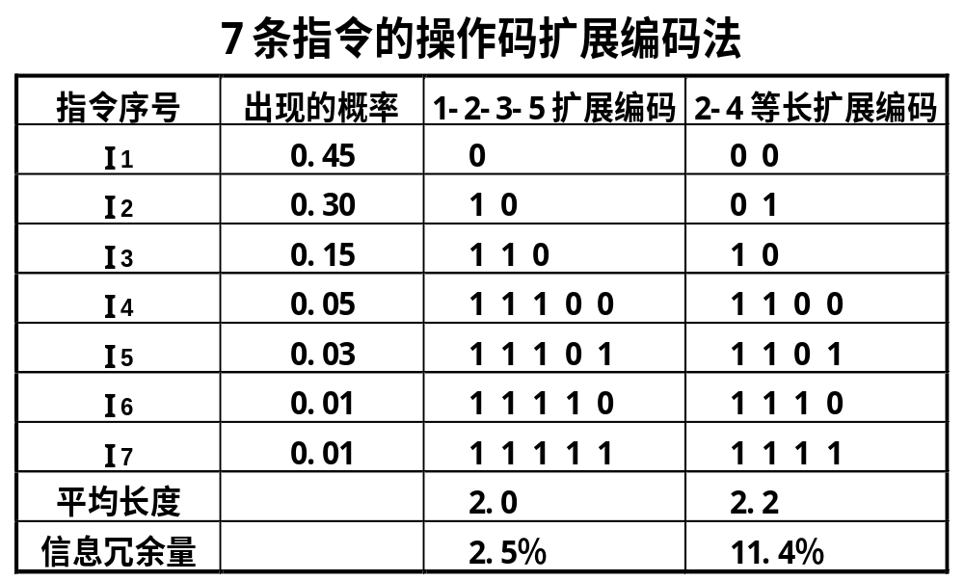
计算机系统结构 第二章 指令系统

Slide 61
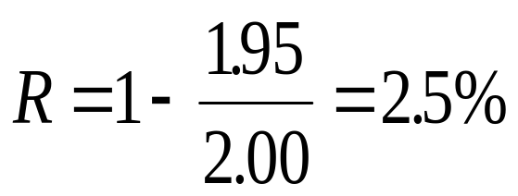
例2.18：将例2.17改为1-2-3-5扩展编码法，操作码最短平均长度为：
H＝0.45×1＋0.30×2＋0.15×3
＋(0.05＋0.03＋0.01＋0.01)×5＝2.00
信息冗余量为：
计算机系统结构 第二章 指令系统

Slide 62
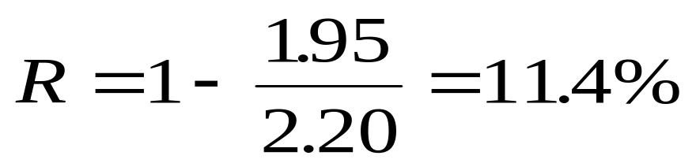
例2.19：将例2.17改为2-4等长扩展编码法，操作码最短平均长度为：
H＝(0.45＋0.30＋0.15)×2
＋(0.05＋0.03＋0.01＋0.01)×4
＝2.20
2-4等长扩展编码法信息冗余量为：

Slide 63
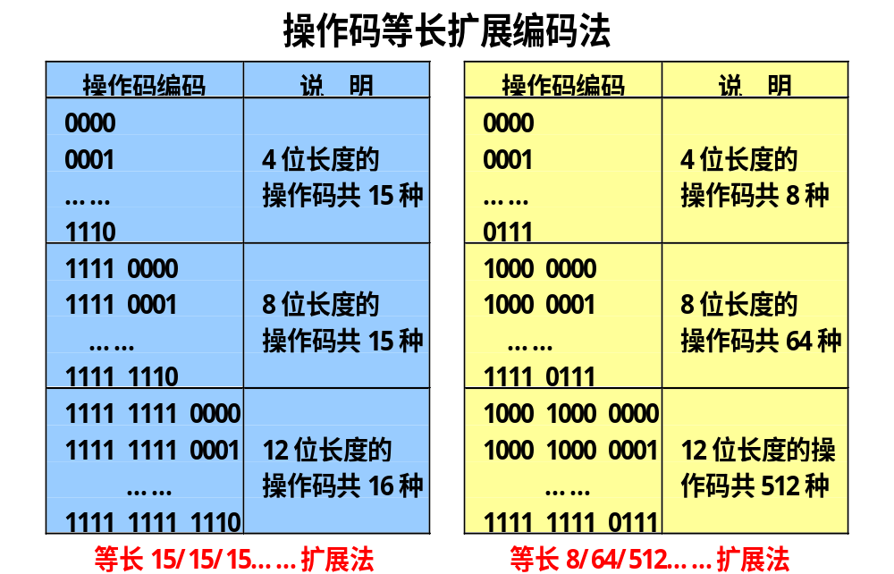

Slide 64
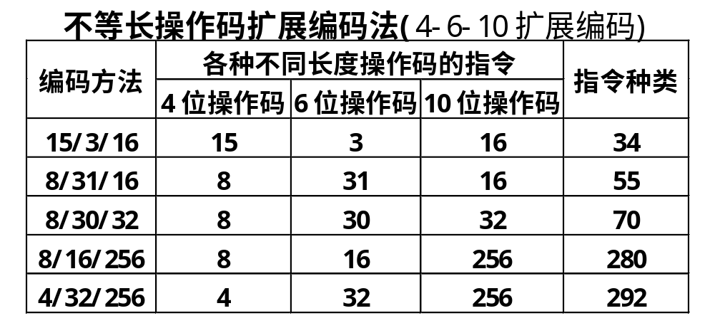
计算机系统结构 第二章 指令系统

Slide 65
2.3.3 地址码的优化表示
1. 地址码个数的选择
地址码个数通常有3个、2个、1个及０个等4种情况
评价指令中地址码个数应该取多少的标准主要有两个：
程序存储容量，包括操作码和地址码
程序执行速度，以程序执行过程中访问主存的信息量代表
通过一个典型例子来分析：

Slide 66
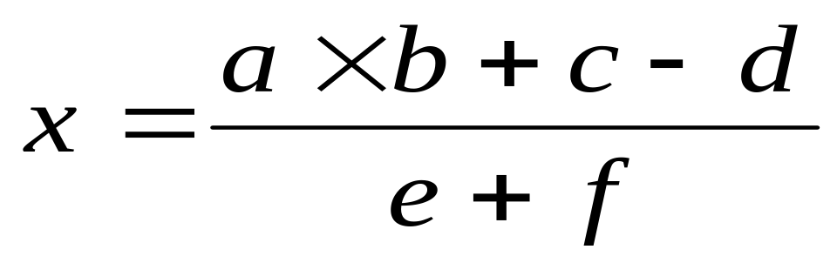
例如：计算一个典型的算术表达式:
用三地址指令编写的程序如下：
MUL X, A, B ;X←(A)×(B)
ADD X, X, C ;X←(X)＋(C)
SUB X, X, D ;分子的计算结果在中
ADD Y, E, F ;计算分母,存入Y
DIV X, X, Y ;最后结果在X单元中

Slide 67
用普通二地址指令编写的程序：
MOVE X, A ;复制临时变量到X中
MUL X, B
ADD X, C
SUB X, D ;X中存放分子运算结果
MOVE Y, E ;复制临时变量到Y中
ADD Y, F ;Y中存放分母运算结果
DIV X, Y ;最后结果在X单元中

Slide 68
用多寄存器结构的二地址指令编写程序：
MOVE R1, A ;操作数a取到寄存器R1中
MUL R1, B
ADD R1, C
SUB R1, D ;R1中存放分子运算结果
MOVE R2, E
ADD R2, F ;R2中存放分母运算结果
DIV R1, R2 ;最后结果在R1中
MOVE X, R1 ;最后结果存入X中

Slide 69
用一地址指令编写的程序：
LOAD E ;先计算分母，
;取一个操作数到累加器中
ADD F ;分母运算结果在累加器中
STORE X ;保存分母运算结果到X中
LOAD A ;开始计算分子
MUL B
ADD C
SUB D ;累加器中是分子运算结果
DIV X ;最后运算结果在累加器中
STORE X ;保存最后运算结果到X中

Slide 70
用0地址指令编写程序： ab*c+d-ef+/
PUSH A ;操作数a压入堆栈
PUSH B ;操作数b压入堆栈
MUL ;栈顶两数相乘,结果压回堆顶
PUSH C
ADD
PUSH D
SUB ;栈顶是分子运算的结果
PUSH E
PUSH F
ADD
DIV ;栈顶是最后运算的结果
POP X ;保存最后运算结果

Slide 71
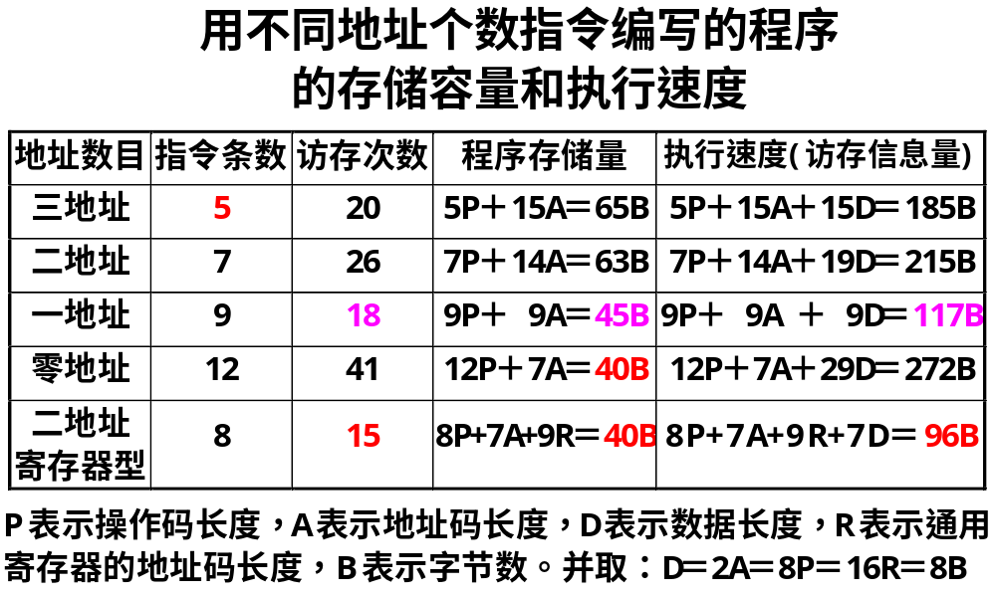
P97

Slide 72
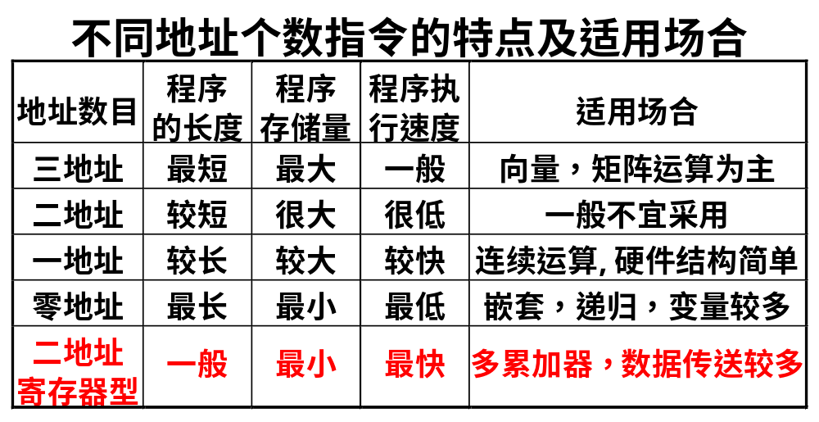

Slide 73
关于地址码个数结论：
对于一般商用处理机，采用多寄存器结构的二地址指令是最理想的。
如果强调硬件结构简单，并且以连续运算（如求累加和等）为主，宜采用一地址结构。
对于以向量、矩阵运算为主的处理机，最好采用三地址结构。
部分RISC处理机也采用三地址指令。
对于解决递归问题为主的处理机，宜采用零地址结构。编程容易、节省程序存储量。

Slide 74
2. 缩短地址码长度的方法
用一个短地址码表示一个大地址空间
用间址寻址方式缩短地址码长度
方法：在主存储器的低端开辟一个专门存放间接地址的区域
用变址寻址方式缩短地址码长度
变址寻址方式中的地址偏移量比较短，把基地址放在变址寄存器中，指令的地址码只给较短的地址偏移量。
用寄存器间接寻址方式缩短地址码长度
例如：8个间址寄存器，用一个3位地址码就能表示32位的地址。

Slide 75
练习题：P126
2.12 2.13 2.14 2.15
计算机系统结构 第二章 指令系统

Slide 76
2.4 指令系统的功能设计
体系机构设计者决定那些基本功能用指令来实现时，主要考虑的三个因素：
速度 价格 灵活性(软硬件的权衡）
设计指令系统时，在功能方面的基本要求：
完整性、规整性、高效率和兼容性
计算机系统结构 第二章 指令系统

Slide 77
2.4 指令系统的功能设计
1. 完整性是指应该具备的基本指令种类
如：通用计算机必须有５类基本指令
2. 规整性包括对称性和均匀性
对称性：所有的寄存器同等对待
操作码的设置等都要对称，如A-B与B-A
均匀性：不同的数据类型、字长、存储设备、操作
种类要设置相同的指令(P103例：5x4x8)
计算机系统结构 第二章 指令系统

Slide 78
3. 高效率：
指令的执行速度要快，指令的使用频度要高
各类指令要有一定的比例
如：运算类指令占40%以上，数据传送类指令占
30%等。
基于大量的统计和模拟工作，反复比较才能确定
4. 兼容性：
在同一系列机内，指令系统，包括寻址方式和数据
表示等保持基本不变；
可以适当增加指令、增加寻址方式，增加数据表示
等；但不能减少任何已有的……。
计算机系统结构 第二章 指令系统

Slide 79
2.4.1 基本指令系统
通用计算机必须有５类基本指令:
1.数据传送类指令\运算类指令
2.程序控制指令
3.输入输出指令
4.处理机控制
5. 调试指令
计算机系统结构 第二章 指令系统

Slide 80
1. 数据传送类指令
由如下三个主要因素决定：
(1)数据存储设备的种类
(2)数据单位：字、字节、位、数据块等
(3)采用的寻址方式
例如，考虑数据存储设备的种类：8种
寄存器→寄存器 寄存器→主存储器 寄存器→堆栈
主存储器→寄存器 主存储器→主存储器 主存储器→堆栈
堆栈→寄存器 堆栈→主存储器

Slide 81
2. 运算类指令 :
考虑四个因数的组合：
操作种类：加、减、乘、除、与、或、非、异或、比较、移位、检索、转换、匹配、清除、置位等
数据表示：定点、浮点、逻辑、十进制、字符串、向量等
数据长度：字、双字、半字、字节、位、数据块等
数据存储设备：寄存器、主存储器、堆栈等
同时要考虑：指令的执行时间、使用频率、硬件实现的复杂度等情况，通过模拟实现和统计确定出合理的运算类指令。

Slide 82
以寄存器加法指令为例，一般设置如下几种：
寄存器-寄存器型的定点单字长加法指令
寄存器-寄存器型的定点双字长加法指令
寄存器-寄存器型的定点半字加法指令
寄存器-寄存器型的字节加法指令
寄存器-寄存器型的浮点单字长加法指令
寄存器-寄存器型的浮点双字长加法指令
寄存器-寄存器型的单字长逻辑加法指令
寄存器-寄存器型的定点向量加法指令
寄存器-寄存器型的浮点向量加法指令

Slide 83
以移位指令为例：
需要组合以下三个因素：
(1)移位方向：左移(L)、右移(R)
(2)移位种类：算术移位(A)、逻辑移位(L)、
循环移位(R)
(3)移位长度：单字长(S)、双字长(D)
组合起来共有：
3(种类）×2（方向）×2（长度）＝12种，
其中，逻辑左移与算术左移相同
一般机器中要设置10条移位指令

Slide 84
一般机器中要设置10条移位指令
SLAS 单字长算术左移
SRAS 单字长算术右移
SLLS(SRLS)单字长逻辑左移,单字长算术左移
SLRS 单字长循环左移
SRRS 单字长循环右移
SLAD 双字长算术左移
SRAD 双字长算术右移
SLLD(SRLD)双字长逻辑左移,双字长算术左移
SLRD 双字长循环左移
SRRD 双字长循环右移

Slide 85
3. 程序控制指令
有多种转移指令：
无条件转移，条件转移指令
调用与返回指令
循环控制指令
……
转移条件：
零(Z)、正负(N)、进位(C)、溢出(V)及其组合
由条件转移指令之前的指令产生条件码
由条件转移指令本身产生转移条件
多组条件码
条件转移指令举例

Slide 86
一般条件转移指令
条件码由转移指令之前的指令产生，
对指令流水线的影响小。
例如：
BEQ ADR ;等于零转移
BLS ADR ;小于转移
BLEQ ADR ;小于等于转移
BLSU ADR ;不带符号小于转移
BLEQU ADR ;不带符号小于等于转移
BCC ADR ;没有进位转移
BVC ADR ;没有溢出转移

Slide 87
程序调用和返回指令
本身可以不带条件，也可以带有条件
CALL 转入子程序
RETURN 从子程序返回
CALL CC 当条件CC满足时转入子程序
RETURN CC 当条件CC满足时从子程序返回
中断控制指令：
开中断、关中断
改变屏蔽
中断返回
自陷等

Slide 88
4. 输入输出指令
启动、停止、测试设备，数据输入、输出等
采用单一的直接寻址方式，
在多用户或多任务环境下，输入输出指令属于特权指令
5. 处理机控制和调试指令
处理机状态切换指令，处理机有多个状态
如：管态 用户态
硬件和软件的调试指令
硬件调试指令：开关状态读取等
软件调试指令：断点设置、跟踪，自陷指令等

Slide 89
2.4.2 指令系统的优化设计
优化指令系统设计的3个阶段：
CISC：复杂指令系统
60年代至70年代中期
RISC：精简指令系统
70年代后期至现在
VLIW （Very Long Instruction Word）：超长指令字
80年代初期至现在
关键在软硬件的功能分配，系统的综合性能
时间与空间；执行、编译、编写时间。

Slide 90
2.4.2.1 复杂指令系统计算机
CISC(Complex Instruction Set Computer）
方法：用一条指令代替一串指令
增加新的指令：传送 运算 （P108)
增强指令功能，设置功能复杂的指令（P109)
增加寻址方式
增加数据表示方式
优化的途径：
面向目标代码:增强指令
面向高级语言:缩小高级语言与机器语言差距
面向操作系统：提供操作系统支持指令

Slide 91
2. 精简指令系统计算机
RISC(Reduced Instruction Set Computer）
只保留功能简单的指令,
功能较复杂的指令用软件实现，
提高流水线效率
3. 超长指令字
VLIW (Very Long Instruction Word)
一种显式指令级并行指令系统
二维程序结构
指令级并行度高

Slide 92
2.4.3 RISC指令系统
三类指令系统：CISC、RISC、VLIW
2.4.3.1 从CISC到RISC
2.4.3.2 RISC的定义与特点
2.4.3.3 RISC思想的精华
2.4.3.4 RISC的关键技术

Slide 93
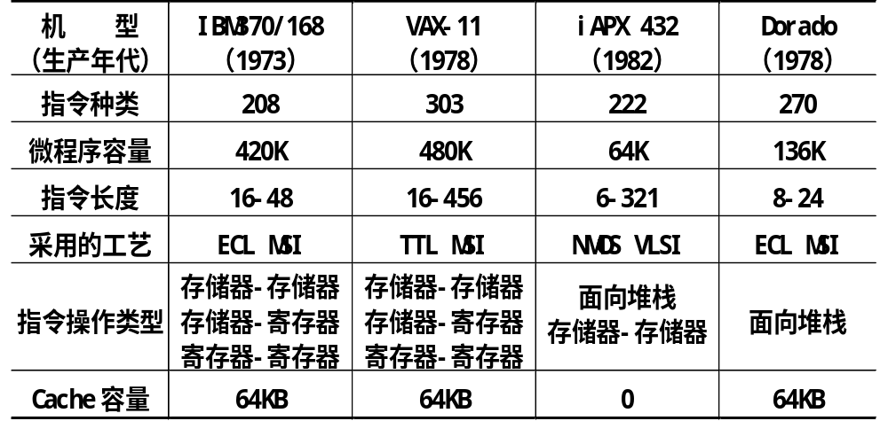
2.4.3.1 从CISC到RISC
70年代，指令系统已经非常复杂

Slide 94
1975年，IBM公司率先组织力量开始研究指令系统的合理性问题
1979年研制出世界上第一台采用RISC思想的计算机IBM 801
1986年，IBM正式推出采用RISC体系结构的工作站IBM RT PC
1979年，美国加洲伯克利分校 David Patterson 提出：
CISC指令系统存在的三个问题

Slide 95
问题一： 20％与80％规律
在CISC中，大约20％的指令占据了80％的处理机执行时间。
例如：8088处理机的指令种类大约100种
（P113 表2.25 下图可见）
累计前11种(11％)指令的使用频度已经超过80％
累计前8种(8％)指令的运行时间已经超过80％
前20种(20％)指令：使用频度达到91.1％
运行时间达到97.72％
其余80％的指令：使用频度只有8.9％
2.28％的处理机运行时间

Slide 96
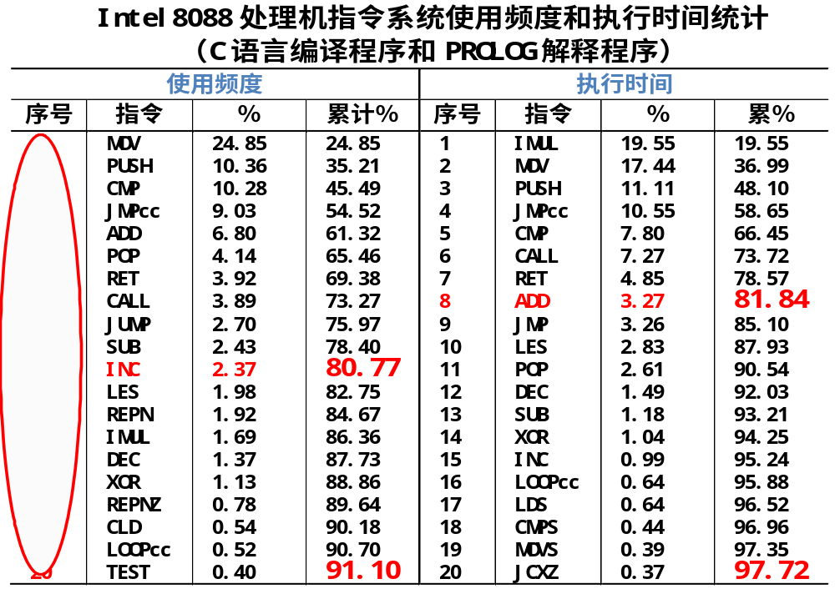

Slide 97
问题二： VLSI技术的发展引起的问题
VLSI工艺要求规整性，而CISC大量复杂指令，控制逻辑极不规整，给VLSI工艺造成很大困难。
主存与控存的速度相当
简单指令没有必要用微程序实现，复杂指令用微程序实现与用简单指令组成的子程序实现没有多大区别
由于VLSI的集成度迅速提高，使得生产单芯片处理机成为可能。单芯片处理希望采用规整的硬布线控制逻辑，不希望用微程序。

Slide 98
问题三： 软硬件的功能分配问题
CISC中增强指令系统功能，不仅增加了硬件复杂度
还使指令的执行周期大大加长
CISC处理机的指令平均执行周期都在4以上，导致软硬件的功能分配不合理。
1981年，Patterson等人研制了32位的RISC I微处理器，总共31种指令，3种数据类型，两种寻址方式，研制周期10个月，比当时最先进的MC68000和Z8002快3至4倍
1983年，又研制了RISC II，指令种类扩充到39种，单一变址寻址方式，通用寄存器138个，指令执行周期缩短为330ns,控制部分只占总芯片面积的10%。

Slide 99
2.4.3.2 RISC的定义与特点
RISC是一种计算机体系结构的设计思想，它不是一种产品。
RISC是近代计算机体系结构发展史中的一个里程碑。

Slide 100
2.5.2 RISC的定义与特点
卡内基梅隆(Carnegie Mellon)大学论述RISC的特点如下：
(1)大多数指令在单周期内完成
(2)LOAD/STORE结构
(3)硬布线控制逻辑
(4)减少指令和寻址方式的种类
(5)固定的指令格式
(6)注重编译的优化
计算机系统结构 第二章 指令系统

Slide 101
90年代初, IEEE的Michael Slater对RISC描述：
(1)RISC为提高流水线效率, 应具有下述特征：
简单而统一格式的指令译码
大部分指令可以单周期执行完成
只有LOAD和STORE指令可以访问存储器
简单的寻址方式
采用延迟转移技术
采用LOAD延迟技术
(2)为使编译器便于生成优化代码，应具有：
三地址指令格式， 较多的寄存器，对称的指
令格式

Slide 102
2.4.3.3 RISC思想的精华
减少CPI是RISC思想的精华
程序执行时间的计算公式：
Ｐ＝Ｉ· CPI · Ｔ
其中: Ｐ是执行这个程序所使用的总的时间；
Ｉ是这个程序所需执行的总的指令条数；
CPI(Cycles Per Instruction)是每条指令执行的平均周期数
Ｔ是一个周期的时间长度。

Slide 103
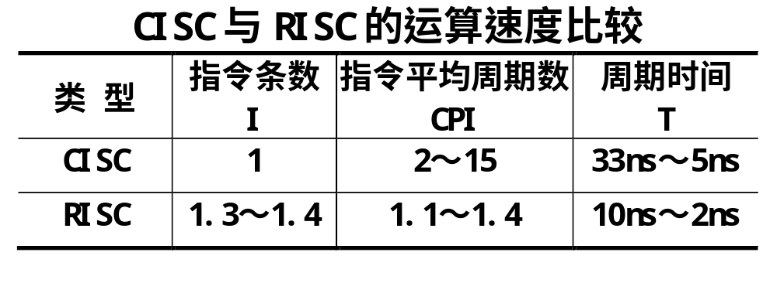
同类问题的程序长度,RISC比CISC长30%~40%
CPI，RISC比CISC少2倍~10倍
RISC的速度要比CISC快3倍左右,关键是
RISC的CPI减小了

Slide 104
硬件方面：
采用硬布线控制逻辑
减少指令和寻址方式的种类
使用固定的指令格式
采用LOAD/STORE结构（只有这两个可访问存储器）
指令执行过程中设置多级流水线等
软件方面：
十分强调优化编译技术的作用。

Slide 105
RISC设计思想也可以用于CISC中
x86处理机的CPI在不断缩小，
8088的CPI大于20，
80286的CPI大约是5.5，
80386的CPI进一步减小到4左右，
80486的CPI已经接近2，
Pentium处理机的CPI已经与RISC十分接近。
目前，超标量处理机、超流水线处理机的CPI
已经达到0.5，
实际上用IPC(Instruction Per Cycle)更确切。

Slide 106
2.4.3.4 RISC的关键技术
1. 延时转移技术
为了使指令流水线不断流，在转移指令之后插入一条没有数据相关和控制相关的有效指令，而转移指令被延迟执行，这种技术称为延迟转移技术。
采用指令延迟转移技术时，指令序列的调整由编译器自动进行，用户不必干预。
读采用延迟转移的程序，必须十分小心。

Slide 107
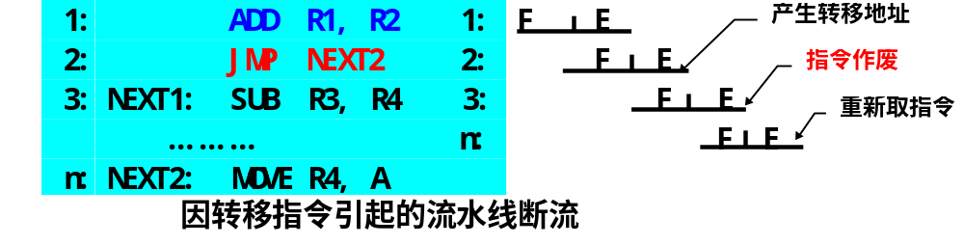
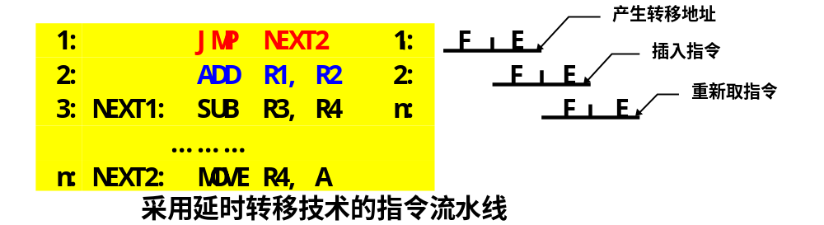
无条件转移指令的延迟执行

Slide 108
条件转移指令的延迟执行
调整前的指令序列：
1：MOVE R1, R2
2：CMP R3, R4 ;(R3)与(R4)比较
3：BEQ EXIT ;如果(R3)=(R4)则转移
………
NEXT: MOVE R4, A
调整后的指令序列：
1：CMP R3, R4 ;(R3)与(R4)比较
2：BEQ EXIT ;如果(R3)=(R4)则转移
3：MOVE R1,R2 ;被插入的指令
………
NEXT: MOVE R4, A

Slide 109
采用延迟转移技术的两个限制条件
被移动指令在移动过程中与所经过的指令之间没有数据相关
被移动指令不破坏条件码，至少不影响后面的指令使用条件码
如果找不到符合上述条件的指令，必须在条件转移指令后面插入空操作
如果指令的执行过程分为多个流水段，则要插入多条指令
插入1条指令成功的概率比较大，插入2条或2条以上指令成功的概率明显下降

Slide 110
2. 指令取消技术
采用指令延时技术，经常找不到可以用来调整的指令，
可考虑采用另一种方法：指令取消技术
分为两种情况：
(1)向后转移（适用于循环程序）
实现方法：循环体的第一条指令安放在两个位置，分别在循环体的前面和后面。
如果转移成功，则执行循环体后面的指令，然后返回到循环体开始；
否则取消循环体后面的指令

Slide 111
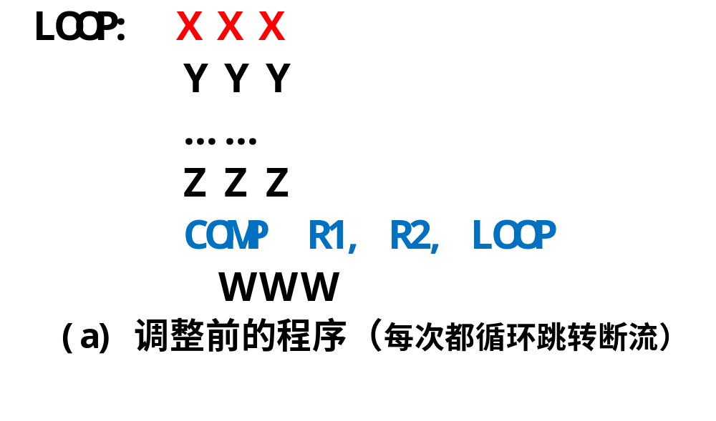
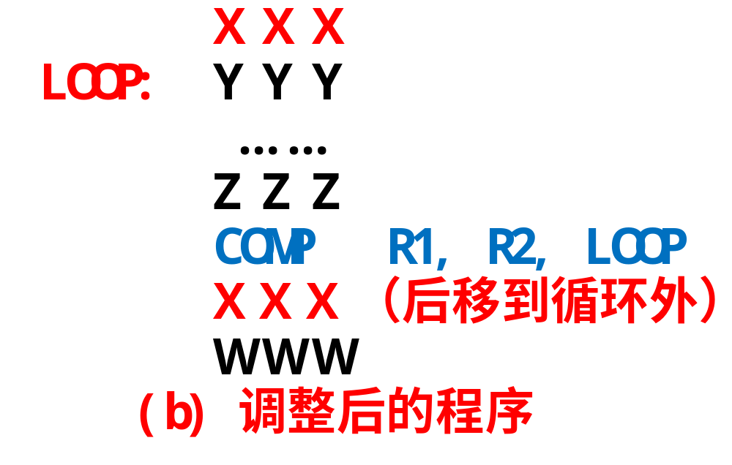
效果：
能够使指令流水线在绝大多数情况下不断流。
对于循环程序，由于绝大多数情况下，转移是成功的,执行XXX，不断流。
只有最后一次出循环时，转移不成功,不执行XXX,指令取消。绝大多数情况不断流。

Slide 112
(2)向前转移(IF THEN )
实现方法：如果转移不成功，执行转移指令
之后的下条指令，否则取消下条指令。
例子：R R R
…… “IF”部分的程序代码
S S S
COMP R1, R2, THRU（前面）
T T T
…… “THEN”部分的程序代码
U U U
THRU: V V V （P120 例）
效果：转移不成功，执行TTT, 转移成功 ，取消TTT。
转移成功与不成功的概率, 通常各50％
主要优点：采用正常的取消技术，不必进行指令流调整

Slide 113
3. 重叠寄存器窗口技术
（Overlapping Register Window）
原因：在RISC中，子程序比CISC中多
因为传送参数而访问存储器的信息量很大
美国加洲大学伯克利分校的F Baskett提出
实现方法：设置一个数量比较大的寄存器堆，并把它划分成很多个窗口。在每个过程使用的几个窗口中：
有一个窗口是与前一个过程共用
有个窗口是与下一个过程共用

Slide 114
例子：（在RISC II中采用的方法）
目前，SUN公司的SPARC、SuperSPARC、UtraSPARC等处理机，把最后一个过程与第一个过程的公用寄存器重叠起来，形成一个循环圈。
效果：可以减少大量的访存操作。
另外，要在主存中开辟一个堆栈，当调用层数超过规定层数（寄存器溢出）时，把溢出部分的寄存器中内容压入堆栈。

Slide 115
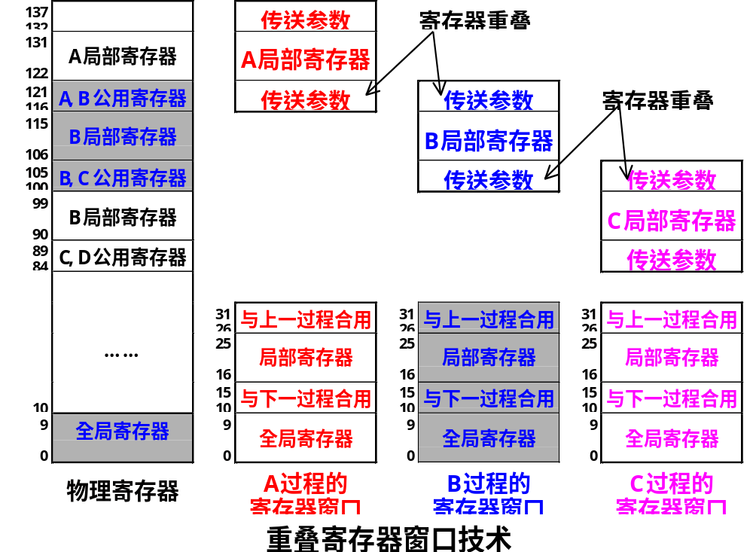

Slide 116
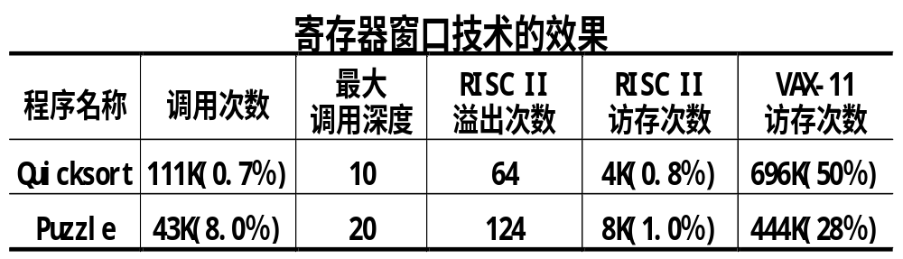
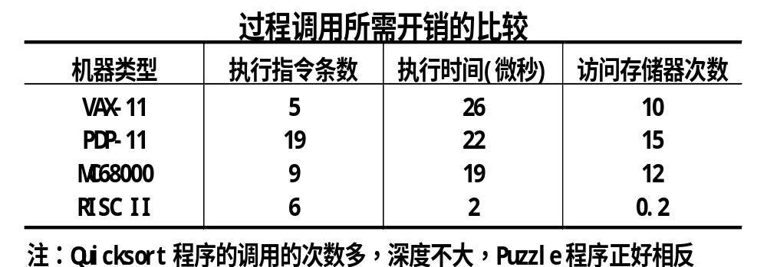

Slide 117
4. 指令流调整技术
目标：通过变量重新命名消除数据相关，提高流水线效率
例子：调整后的指令序列比原指令序列的执行速度快一倍
ADD R1,R2,R3 (R1+R2 =R3) ADD R1,R2,R3
ADD R3,R4,R5 (R3+R4=R5 ) MUL R6,R7,R0
MUL R6,R7,R3 (R6+R7=R3 ) ADD R3,R4,R5
MUL R3,R8,R9 (R3+R8=R9) MUL R0,R8,R9
调整前的指令序列 调整后的指令序列

Slide 118
5. 以硬件为主固件为辅
固件的主要缺点是：
执行速度低。目前，ROM的速度低于SRAM
一条机器指令通常要多条微指令解释执行
固件的主要优点是：
便于实现复杂指令，便于修改指令系统
以硬联逻辑为主来实现指令系统
对于少数复杂的指令，目前的许多处理机也用微程序技术实现。

Slide 119
2.4.3.5 RISC优化编译技术
RISC对编译器带来的方便主要有：
(1)指令系统比较简单、对称、均匀，指令选择工作简单。
(2)选择寻址方式的工作简单，
(3)只有LOAD/STORE访问存储器，省去了是否生成访问存储器指令的选择工作。
(4)由于大多数指令在一个周期内执行完成，为编译器调整指令序列提供了极大的方便。

Slide 120
RISC对编译器造成的困难主要有：
(1)必须精心安排每一个寄存器的用法，以便充分发挥每一个通用寄存器的效率，尽量减少访问主存储器的次数。
(2)做数据和控制相关性分析，要调整指令的执行序列，并与硬件相配合实现指令延迟技术和指令取消技术等。
(3)要设计复杂的子程序库，RISC的子程序库通常要比CISC的子程序库大得多。

Slide 121
2.5 VLIW指令系统
2.5.1 什么是VLIW
2.5.2 指令级并行技术
2.5.3 VLIW的主要特点
2.5.4 VLIW处理机
2.5.5 目标代码兼容问题

Slide 122
2.5.1 什么是VLIW
1. VLIW (Very Long Instruction Word) 的背景
由美国J. A. Fisher教授于1981年首先提出
最初来源于水平微程序
由J. A. Fisher创建的Mutiflow公司研制了的世界上第一台VLIW处理机TRACE28/300。
一条指令中包含有多个能够同时执行的操作
TRACE28/300处理机的一条超长指令中最多有28条可以同时执行的指令。
算法和编译技术是关键
在下一代处理机中将普遍采用

Slide 123
2. 什么是VLIW指令系统
一种显式指令级并行指令系统。
在一条VLIW指令中包含有多个相同或不同的操作字段（每个操作字段的功能相当于一般处理机中的一条指令）。
例如,编译器可以把R1+R2→R3和 R4+R5→R6这两条指令组合到同一个指令字中,因为这两条指令没有用到相同的寄存器。但是它不能把R1+R2→R3和R3+R4→R5组合在一起,因 为第二条指令必须等待第一条指令把结果放入R3后才能执行
每个操作字段能够分别独立控制各自的功能部件同时工作。
二维程序结构
指令级并行度高
。

Slide 124
2.5.2 指令级并行
提出VLIW指令系统的主要目的是要开发程序中的指令级并行性(Instruction Level Parallelism)
超标量(Superscalar)处理机 依靠设置多条指令流水线，并通过同时发射多条指令来提高处理机的运算速度
超流水线(Superpipelining)处理机 通过分时使用同一条指令流水线的不同部分来提高处理机的运算速度

Slide 125
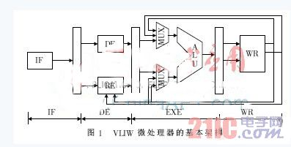
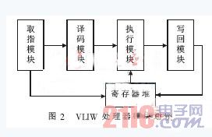
VLIW处理机
计算机系统结构 第二章 指令系统

Slide 126
2.5.3 VLIW的主要特点
1. 采用显式并行指令计算(EPIC：Explicitly Parallel Instruction Computing)方式。
在VLIW处理机上运行的程序是一个二维指令矩阵，每一行上的所有操作组成一条超长指令，他们之间没有数据相关、控制相关和功能部件冲突，这些指令可以在VLIW处理机上同时执行
超标量处理机和超流水线处理机通常采用隐式并行指令方式。程序是一维线性的指令序列，每条指令中一般只包含一个操作。

Slide 127
2.指令级并行度高
超标量处理机和超流水线处理机的指令级并行度一般为2左右，通常不超过4，
目前多数VLIW处理机的指令级并行度在4至8之间，有的已经达到几十。
由于在VLIW中通过并行编译器来开发程序中的指令级并行性，可以在一个循环、一个函数、甚至整个程序中寻找指令级并行性，而且，可以采用软件流水、循环展开等指令级并行度很高的方法充分开发程序中的多种并行性

Slide 128
3. 硬件结构规整、简单
VLIW处理机主要由很规则的寄存器、存储器、运算部件和数据通路等组成，不规则的控制器很简单，而且，不需要复杂的指令并行调度窗口及多发射机制等。
4. 编译器的实现难度大
VLIW并行编译器主要依靠指令级并行算法、数据相关性分析算法、寄存器分配算法及并行编译技术等来显式开发程序中的指令级并行性，从而提高处理机的运行速度。要研制指令级并行度高的编译器难度很大。

Slide 129
2.5.4 VLIW处理机
1. 安腾(Intanium)处理机
Intel公司与HP公司联合研制
在Intel公司称为IA-64处理机
安腾(Intanium)处理机有自己独立的系统软件和应用软件
2. DAISY (Dynamically Architected Instruction Set from Yorktown) 处理机
由IBM公司研制
采用动态二进制转换技术实现与X86处理机兼容

Slide 130
3. Crusoe处理机
由Transmeta公司研制
已经大量应用于笔记本计算机中，一个重要特点是功耗很低。
采用动态二进制转换技术把X86通用处理机的程序直接映射到Crusoe处理机的VLIW结构中执行。
4. 嵌入式、DSP、JAVA虚拟机
很多专用处理机采用VLIW体系结构

Slide 131
2.5.5 目标代码兼容问题
1. 动态代码转换技术：两个成功的先例
IBM公司推出了开放源代码DAISY，它不仅可以实现IBM的VLIW处理器与X86处理机之间的二进制兼容，还可以实现PowerPC、S/390、IBM的Java虚拟机与VLIW处理器之间的二进制兼容
Transmeta公司推出了“代码映射软件”（Code Morphing Software），这种软件可以保证Transmeta公司的VLIW处理机Crusoe能够与X86处理机之间实现二进制兼容

Slide 132
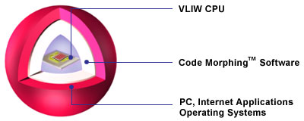
Crusoe处理机动态转换技术

Slide 133

2. IBM公司的VLIW处理机

Slide 134

IBM公司推出的开放源代码DAISY

Slide 135

IBM公司的PowePC到VLIW的转换

Slide 136
3. 可执行代码的并行编译技术
有动态重编译和静态重编译两种方法：
动态重编译：DAISY和Code Morphing
静态重编译：还没有商业化的先例；
难度很大，正在研究中。
目标：一种系列机的目标代码重新编译到本系列机或另一种系列机的并行目标代码。
方法：串行目标代码→中间表示形式→数据相关性分析→并行调度→并行目标代码。

Slide 137
意义：
(1)编译器不再受限于程序采用的编程语言、开发工具及开发环境，不同的编程语言都呈现为统一的二进制视图。
(2)将大量已有的二进制目标代码直接编译成能够在最新的超标量、超流水线或VLIW处理机上执行的并行可执行代码，充分利用最新处理机的硬件资源，大幅度缩短程序的执行时间。
(3)不同机器之间的软件能够很方便地移植。
(4)系统结构与软件可以同时并行发展，克服目前制约系统结构发展的限制因素。

Slide 138
关键技术
(1)可执行代码的指令流重构和控制流重构，如非规则循环结构的整理和重构等。
(2)中间代码的表示形式和表示方法。
(3)如何把各种可执行代码转换成中间代码。
(4)可执行代码的数据相关性分析，进行有效数组相关性分析的前提是正确重构数组下标表达式。
(5)系统调用和中断指令在并行优化中的正确性及效率。

Slide 139
2.6 MIPS指令系统结构
介绍MIPS64的一个子集，简称为MIPS。
2.6.1 MIPS的寄存器
32个64位通用寄存器（GPRs）
  R0，R1，…，R31
  也称为整数寄存器
  R0的值永远是0
32个64位浮点数寄存器（FPRs）
  F0，F1，…，F31

Slide 140
2.6 MIPS指令系统结构
  用来存放32个单精度浮点数（32位），也可以用来存放32个双精度浮点数（64位）。
  存储单精度浮点数（32位）时，只用到FPR的一半，其另一半没用。
一些特殊寄存器
  它们可以与通用寄存器交换数据。
  例如浮点状态寄存器：用来保存有关浮点操作结果的信息。

Slide 141
2.6 MIPS指令系统结构
2.6.2 MIPS的数据表示
MIPS的数据表示
  整数
    字节（8位） 半字（16位）
    字（32位） 双字（64位）
  浮点数
    单精度浮点数（32位） 双精度浮点数（64位）
字节、半字或者字在装入64位寄存器时，用零扩展或者用符号位扩展来填充该寄存器的剩余部分。装入以后，对它们将按照64位整数的方式进行运算。

Slide 142
2.6MIPS指令系统结构
2.6.3 MIPS的数据寻址方式
立即数寻址与偏移量寻址；
    立即数字段和偏移量字段都是16位的。
寄存器间接寻址是通过把0作为偏移量来实现的；
16位绝对寻址是通过把R0（其值永远为0）作为基址
寄存器来完成的；
MIPS的存储器是按字节寻址的，地址为64位；
所有存储器访问都必须是边界对齐的。

Slide 143
2.6 MIPS指令系统结构
2.6.4 MIPS的指令格式
寻址方式编码到操作码中
所有的指令都是32位的
操作码占6位
3种指令格式
3种格式中，同名字段的位置固定不变。

Slide 144

2.6 MIPS指令系统结构
  I类指令
    包括所有的load和store指令，立即数指令，分支指令，寄存器跳转指令，寄存器链接跳转指令。
    立即数字段为16位，用于提供立即数或偏移量。

Slide 145
2.6 MIPS指令系统结构
    load指令
    访存有效地址：Regs[rs]＋immediate
    从存储器取来的数据放入寄存器rt
    store指令
    访存有效地址：Regs[rs]＋immediate
    要存入存储器的数据放在寄存器rt中
    立即数指令
    Regs[rt] ← Regs[rs] op immediate
    分支指令
    转移目标地址：Regs[rs]＋immediate，rt无用
    寄存器跳转、寄存器跳转并链接
    转移目标地址为Regs[rs]

Slide 146

2.6 MIPS指令系统结构
  R类指令
    包括ALU指令，专用寄存器读/写指令，move指令等。
    ALU指令
    Regs[rd]← Regs[rs] funct Regs[rt]
    funct为具体的运算操作编码

Slide 147

2.6 MIPS指令系统结构
  J类指令
    包括跳转指令，跳转并链接指令，自陷指令，异常返回指令。
    在这类指令中，指令字的低26位是偏移量，它与PC值相加形成跳转的地址。

Slide 148
2.6 MIPS指令系统结构
2.6.5 MIPS的操作
MIPS指令可以分为四大类
    load和store
    ALU操作
    分支与跳转
    浮点操作
符号的意义
  x←_{n}y：从y传送n位到x
  x，y←z：把z传送到x和y

Slide 149
2.6 MIPS指令系统结构
  下标：表示字段中具体的位；
    对于指令和数据，按从最高位到最低位（即从左到右）的顺序依次进行编号，最高位为第0位，次高位为第1位，依此类推。
    下标可以是一个数字，也可以是一个范围。
    例如：Regs[R4]₀：寄存器R4的符号位
    Regs[R4]₅₆₋₆₃：R4的最低字节
  Mem：表示主存；
    按字节寻址，可以传输任意个字节。
  上标：用于表示对字段进行复制的次数。
    例如：0 ³²：一个32位长的全0字段

Slide 150
2.6 MIPS指令系统结构
  符号##：用于两个字段的拼接，并且可以出现在数据传送的任何一边。
  举例：R8、R10：64位的寄存器，则
Regs[R8]₃₂₋₆₃ ←₃₂ （Mem [Regs[R6]]₀）²⁴
## Mem [Regs[R6]]表示的意义是：
    以R6的内容作为地址访问内存，得到的字节按符号位扩展为32位后存入R8的低32位，R8的高32位（即Regs[R8]₀₋₃₁）不变。

Slide 151
load和store指令
指令举例 | 指令名称 | 含 义
LD R2，20(R3) | 装入双字 | Regs[R2]←₆₄ Mem[20+Regs[R3]]
LW R2，40(R3) | 装入字 | Regs[R2]←₆₄ (Mem[40+Regs[R3]]₀)³² ## Mem[40+Regs[R3]]
LB R2，30(R3) | 装入字节 | Regs[R2]←₆₄ (Mem[30+Regs[R3]]₀)⁵⁶ ## Mem[30+Regs[R3]]
LBU R2，40(R3) | 装入无符号字节 | Regs[R2]←₆₄ 0⁵⁶ ## Mem[40+Regs[R3]]
LH R2，30(R3) | 装入半字 | Regs[R2]←₆₄ (Mem[30+Regs[R3]]₀)⁴⁸ ## Mem[30+Regs[R3]]## Mem[31+Regs[R3]]
L.S F2，60(R4) | 装入半字 | Regs[F2]←₆₄ Mem[60+Regs[R4]] ## 0³²
L.D F2，40(R3) | 装入双精度浮点数 | Regs[F2]←₆₄ Mem[40+Regs[R3]]
SD R4，300(R5) | 保存双字 | Mem[300+Regs[R5]]←₆₄ Regs[R4]
SW R4，300(R5) | 保存字 | Mem[300+Regs[R5]]←₃₂ Regs[R4]
S.S F2，40(R2) | 保存单精度浮点数 | Mem[40+Regs[R2]]←₃₂ Regs[F2] _{0··31}
SH R5，502(R4) | 保存半字 | Mem[502+Regs[R4]]←₁₆ Regs[R5] _{48··.63}

Slide 152
ALU指令
    寄存器－寄存器型（RR型）指令或立即数型
    算术和逻辑操作：加、减、与、或、异或和移位等
指令举例 | 指令名称 | 含义
DADDU R1，R2，R3 | 无符号加 | Regs[R1]← Regs[R2]+ Regs[R3]
DADDIU R4，R5，#6 | 加无符号立即数 | Regs[R4]← Regs[R5]+6
LUI R1，#4 | 把立即数装入到一个字的高16位 | Regs[R1]← 0³² ## 4 ## 0¹⁶
DSLL R1，R2，#5 | 逻辑左移 | Regs[R1]← Regs[R2]<<5
DSLT R1，R2，R3 | 置小于 | If(Regs[R2]< Regs[R3]) Regs[R1]← 1 else Regs[R1]←0

Slide 153
2.6 MIPS指令系统结构
  R0的值永远是0，它可以用来合成一些常用的操作。
  例如：
    DADDIU R1，R0，#100
    给寄存器R1装入常数100
    DADD R1，R0，R2
    把寄存器R2中的数据传送到寄存器R1

Slide 154
2.6 MIPS指令系统结构
2.6.6 MIPS的控制指令
由一组跳转和一组分支指令来实现控制流的改变
典型的MIPS控制指令

Slide 155
指令举例 | 指令名称 | 含义
J name | 跳转 | PC _{36··63}← name<<2
JAL name | 跳转并链接 | Regs[R31]←PC+4；PC _{36··63}←name<<2； ((PC+4)－2²⁷)≤name＜((PC+4)+2²⁷)
JALR R3 | 寄存器跳转并链接 | Regs[R31]←PC+4；PC← Regs[R3]
JR R5 | 寄存器跳转 | PC← Regs[R5]
BEQZ R4，name | 等于零时分支 | if(Regs[R4]== 0) PC←name ； ((PC+4)－2¹⁷)≤name＜((PC+4)+2¹⁷)
BNE R3，R4，name | 不相等时分支 | if(Regs[R3]!= Regs[R4]) PC←name ((PC+4)－2¹⁷)≤name＜((PC+4)+2¹⁷)
MOVZ R1，R2，R3 | 等于零时移动 | if(Regs[R3]==0) Regs[R1]← Regs[R2]

Slide 156
跳转指令
  根据跳转指令确定目标地址的方式不同以及跳转时是否链接，可以把跳转指令分成4种。
  确定目标地址的方式
    把指令中的26位偏移量左移2位（因为指令字长都是4个字节）后，替换程序计数器的低28位；
    间接跳转：由指令中指定的一个寄存器来给出转移目标地址。
  跳转的两种类型
    简单跳转：把目标地址送入程序计数器。
    跳转并链接：把目标地址送入程序计数器，把返回地址（即顺序下一条指令的地址）放入寄存器R31。

Slide 157
2.7 MIPS指令系统结构
分支指令（条件转移）
  分支条件由指令确定
    例如：测试某个寄存器的值是否为零
  提供一组比较指令，用于比较两个寄存器的值。
    例如：“置小于”指令
  有的分支指令可以直接判断寄存器内容是否为负，或者比较两个寄存器是否相等。
  分支的目标地址
    由16位带符号偏移量左移两位后和PC相加的结果来决定
  一条浮点条件分支指令：通过测试浮点状态寄存器来决定是否进行分支。

Slide 158
2.7.7 MIPS的浮点操作
由操作码指出操作数是单精度（SP）或双精度（DP）
  后缀S：表示操作数是单精度浮点数
  后缀D：表示是双精度浮点数
浮点操作
    包括加、减、乘、除，分别有单精度和双精度指令。
浮点数比较指令
  根据比较结果设置浮点状态寄存器中的某一位，以便于后面的分支指令BC1T（若真则分支）或BC1F（若假则分支）测试该位，以决定是否进行分支。

Slide 159

MIPS32-4KC指令Opcode段编码
计算机系统结构 第二章 指令系统

Slide 160

SPECIAL操作码对应Function段编码
计算机系统结构 第二章 指令系统

Slide 161

SPECIAL2操作码对应Function段编码
计算机系统结构 第二章 指令系统

Slide 162


REGIMM操作码对应rt段编码
COP0 中 rs 段编码
计算机系统结构 第二章 指令系统

Slide 163

COP0 中 rs为CO时funciton段编码
计算机系统结构 第二章 指令系统

Slide 164


MIPS
32
4K
的
寄
存
器
结
构

Slide 165

2. ARM处理机的指令格式（32位）
计算机系统结构 第二章 指令系统

Slide 166

ARM处理机的指令格式（条件执行）
计算机系统结构 第二章 指令系统

Slide 167

ARM处理机的指令格式（16位）
计算机系统结构 第二章 指令系统

Slide 168

3. 安腾(Intanium)处理机的指令格式
指令格式：
OpCode | Reg 1 | Reg 2 | Reg 3 | Predicate
14 | 7 | 7 | 7 | 6
1个bundle有三条指令和一个template，Template指示这三条指令的类型及stop的位置；
Predicate指示本指令的启动时刻。
计算机系统结构 第二章 指令系统

Slide 169

1个group可以有任意条指令，同一group内的指令可以同时执行。
一个时钟周期可发射2个bundle。
共9个功能部件：2个整数部件i、
2个浮点部件f、
2个访存部件m、
3个分支部件b。
计算机系统结构 第二章 指令系统

Slide 170
条件执行方式的简单例子
一般指令系统
CMP a, b
BEQ EQ
X=3
JMP END
EQ: X=4
END:
条件执行代码
cmp.eq p1,p2=a,b
(p1) x=3
(p2) x=4
计算机系统结构 第二章 指令系统

Slide 171
C语言CASE语句的例子
C Code Example
switch (type)
{ case 'a': type=type+10; break;
case 'b': type=type+20; break;
default:
break; }
汇编代码:
mov1 r1=type
ld4 r2=[r1];;
cmp.eq p1,p2=‘a’,r2
cmp.eq p3,p4=‘b’,r2;;
(p1)add r2=10,r2
(p3)add r2=20,r2;;
st4[r1]=rs
default::
计算机系统结构 第二章 指令系统

Slide 172
本章重点：
1.指令系统结构的分类
2.寻址技术
3.指令格式的优化设计:操作码 地址码
4.指令系统的功能设计
5.指令系统的优化设计 :CISC RISC VLW
6. RISC思想
7. RISC关键技术
练习题：P129
2.19 2.20

